Slide 1
פרויקט מחקר במדעי החיים: Protein Quality Control
מגישה: מאיה קוהון
מנחה: ד"ר אריאל סטנהיל

Slide 2
תוכן עניינים
מבוא
מטרת המחקר
שיטות
תוצאות
סיכום

Slide 3
מבוא
בין רבע לשליש מכלל חלבוני התא עוברים דרך מערכת ההפרשה התאית. שלב ראשון במסלול ההפרשה מצריך מעבר חלבונים מהמתווך הציטופלסמטי לתווך האנדופלסמטי של ה-ER.
בעיה במעבר החלבונים מהתווך הציטופלסמטי לתווך האנדופלסמטי הינו אירוע משמעותי מכיוון שהפפטידים החדשים שמסונתזים אך לא מקופלים בצורה נכונה, מצטברים בציטוזול ויכולים לעבור אינטרקציה עם מרכיבים אחרים של התא ולגרום לבעיות ו\או התפתחות מחלות.

Slide 4
מבוא
על מנת לשמור על הומאוסטזיס, מערכת בקרת איכות החלבונים צריכה לפעול במהירות בכדי לתקן חלבונים פגומים או לסמן אותם לפירוק. חלק מהחלבונים אשר לא הועברו בהצלחה לטרנסלוקון למעבר ל- ER, מסומנים לפירוק על ידי מערכת היוביקביטין-פרוטאזום.
ישנם כמה מרכיבים המעורבים במערכת בקרת קיפול החלבונים שזוהו עד כה כגון Bag6, E3 ligase RNF126, Sec61, p97, AIRAPL.

Slide 5
מטרת המחקר
בפרויקט זה בדקנו את מיקום חלבון VCAM1 בתאי 293HEK ללא טיפול, בתאים שטופלו על מנת לגרום לעיכוב מעבר החלבון לתווך האנדופלסמטי או בתאים שטופלו על מנת לגרום לעיכוב הפירוק של החלבון, תוך ניסיון הסתכלות על שלב היוביקביטינציה. בחנו גם מעורבות וקיום של מרכיבים שונים של מערכת בקרת קיפול החלבונים בתאי HeLa ובתאי HEK293.
הבנת המנגנונים והדרכים בהם בקרת איכות החלבונים פועלת חשובה ועשויה לסייע בטיפול מחלות הקשורות לבקרת איכות חלבונים.

Slide 6
שיטות
תרביות תאים
הפקת חלבונים מהתאים
קביעת ריכוז חלבון
IP (אימנופרסיפיטציה)
Western blot

Slide 7
שיטות – תרביות תאים
תאי HeLa ותאי HEK293 גודלו במדיום DMEM שהוסף לו 50ml FBS, 5ml פניצילין-סטרפטומיצין (PS), 5ml GLUTAMINE, 5ml MEM amino acids ו- 500µl .β-mercaptoethanol לפיצול התאים למספר צלחות להמשך גידול לפי צורך בוצע שטיפה עם PBS והפרדת התאים מצלחת הגידול בשימוש Trypsin. בכל שלב התאים שהו באינקובטור המספק תנאים מתאימים לגידול התאים CO₂ 5%, וטמפרטורה של °C 37.

Slide 8
שיטות – הפקת חלבונים מהתאים
לאחר גידול התאים עד כ-90% צפיפות בוצע ליזיס לתאים. קילוף מכני של התאים מהצלחת בוצע בבופר PBS. סרכוז התאים במהירות rpm 3000 למשך 5 דקות. שאיבת הנוזל העליון (sup) והרחפת ה- pellet עם בופר ליזיס. לאחר מכן, אינקובציה למשך 10 דקות בקרח. סרכוז במהירות 14000 rpm למשך 10 דקות והעברת הנוזל העליון (sup) למבחנת אפנדורף חדשה. כאשר ביצענו הפרדה בין הפרקציה האנדופלסמטית לבין הפרקציה הציטופלסמטית, לאחר העברת הנוזל העליון למבחנה חדשה הוספנו שוב בופר ליזיס לקבלת פרקציות מופרדות.

Slide 9
שיטות – קביעת ריכוז חלבון
קביעת ריכוז חלבון בוצע באמצעות תמיסת ברדפורד. ריכוז החלבון נקבע ע"י קריאה ספקטרוסקופית באורך גל 595 עפ"י עקומת כיול של חלבון בריכוז ידוע (העקומה כוילה על חלבון BSA).

Slide 10
שיטות - IP
לחלק מהתאים בוצע השקעה בעזרת נוגדן.
Protein A sepharose הודגר עם נוגדן + ml 0.5 PBS ועורבב למשך 30 דקות בטמפרטורת החדר. סרכוז ושאיבת הנוזל העליון. הוספת כמות מתאימה מהדגימה של הליזיס והשארה לערבוב בקירור overnight. סרכוז במהירות rpm 3000 למשך 2 דקות ושאיבת הנוזל העליון. שטיפה עם בופר TNH, סרכוז ושאיבת הנוזל העליון שלוש פעמים. הוספת Sample Buffer 4x (SB4x) לשליש הנפח וחימום ב- °C 95 למשך 4 דקות.

Slide 11
שיטות – Western blot
הכנת ג'ל 10% או 12% בהתאם לגודל החלבון שמעוניינים להריץ. הכנת הדגימות להרצה לפי ריכוז חלבון והוספת Sample Buffer. הטענת הדגימות על גבי הג'ל והרצה ב-100 V עם תמיסת running buffer X 1 . לאחר ההרצה בוצע transfer ב- V 100 במשך 60 דקות להעברת החלבונים לממברנה. לאחר מכן שטיפת הממברנה עם TBST X 1 וחסימה על ידי 5% BSA למשך 45 דקות, שטיפה והוספת נוגדן ראשוני לממברנה להשארה overnight בקירור. ביצוע 4 שטיפות עם 1 TBST X למשך 5 דקות והוספת נוגדן שניוני במיהול 1:10000. אינקובציה כשעה וחצי. ביצוע 4 שטיפות. ערבוב ריאגנטים של תמיסות ECL, טבילת הממברנה בתמיסת הריאגנטים. חשיפת הממברנה ופיתוח תמונה בתוכנת Image Lab.

Slide 12
תוצאות - מעקב אחר חלבון VCAM1 בתאים ללא טיפול ובתאים שטופלו
על מנת לעקוב אחר הימצאות החלבון VCAM1, ביצענו ניסוי בתאי 293HEK שעברו טרנספקציה וביטוי טרנסיאנטי של החלבון VCAM1 המסומן ב- HA בקצה ה-C טרמינלי.
חלק מהתאים טופלו ב- 741CAM המעכב מעבר של VCAM1 אל ה-ER , וחלקם טופלו גם ב- Velcade שהינו מעכב פרוטאוזום.
בוצע ליזיס לתאים על מנת לבצע הפרדה בין המרכיב האנדופלסמטי (pellet) לבין המרכיב הציטופלסמטי (sup) בכדי שנוכל לבצע הרצה בג'ל.
ל- pellet גם הוסף Usp2, אנזים אשר גורם לדה-יוביקביטינציה על מנת לבדוק אם אירוע היוביקביטינציה מתרחש בפרקציה הממברנלית.

Slide 13
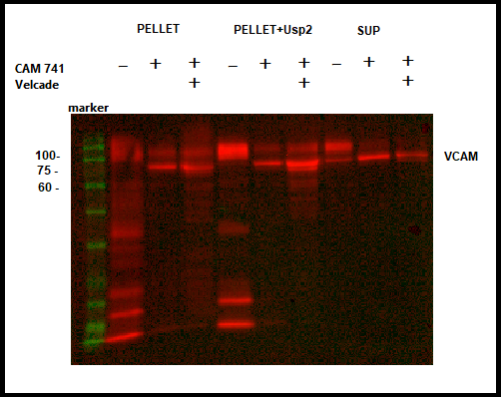
תוצאות - מעקב אחר חלבון VCAM1 בתאים ללא טיפול ובתאים שטופלו
בתאים שלא טופלו קיים VCAM1 בפרקציה הממברנלית ובפרקציה הציטוסולית.
בתאים שטופלו עם 741CAM רואים גם כמות קטנה של VCAM1 בפרקציה הציטוסולית. ייתכן כי מה שרואים היא כמות שנשארה לפני הפירוק של VCAM1, אך בפרקציה הממברנלית לא ציפינו שיהיה כלל.
בתאים שטופלו עם 741CAM ו-Velcade רואים נוכחות VCAM1, זוהי תוצאה צפויה מכיוון שבהוספת Velcade גרמנו לעיכוב הפרוטאוזום ובכך להצטברות הסובסטרט VCAM1. בפרקציה הציטוסולית רואים הצטברות של VCAM1, ובפרקציה הממברנלית רואים מריחה אשר יכולה להעיד על כך שהחלבון עבר יוביקביטינציה ומסומן לפירוק.
כשמסתכלים על תוצאות הפרקציה הממברנלית עם וללא Usp2, בתאים שטופלו עם CAM741 ו- Velcade רואים הבדל במריחה כיוון שהייתה דה-יוביקביטינציה. כלומר היכולת להוריד את "המריחה" מהפרקציה הממברנלית בעזרת האנזים 2Usp מעידה על יוביקביטנציה של הסובסטרט אשר מתרחשת בפרקציה הממברנלית.

Slide 14
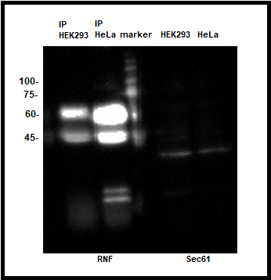
תוצאות - הימצאות RNF149 ו- Sec61 בתאי HeLa ובתאי 293HEK
בדיקת נוכחות החלבון 149RNF האנדוגני בתאי HeLa ובתאי .HEK293 לשם קבלת סיגנל גבוה ביצענו ליזיס ו- IP לתאים על מנת לרכז את הדגימה הנבדקת.
ניתן לראות כי ב-IP רואים ברור את הבנדים (~60) שמעידים על נוכחות RNF149. ביצוע IP מאפשרת בידוד חלבון ספציפי על ידי נוגדן, במקרה זה RNF149, ורואים כי זה עבד. בתאי HeLa רואים יותר RNF149.
בצד ימין של התמונה, בדגימות הליזטים, נראה גם בנד (~40) המעיד על נוכחות Sec61.

Slide 15
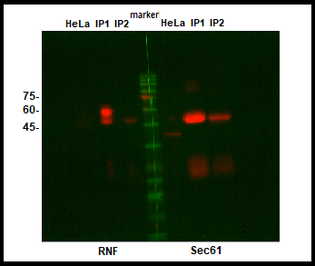
תוצאות -הימצאות מרכיבים שונים של מערכת בקרת קיפול חלבונים בתאי HeLa
ביצענו את אותו הניסוי רק עם תאי HeLa המבטאים RNF149 בכמות גדולה יותר. גם פה ביצענו ליזיס ו-IP לתאים.
בצד שמאל אנו רואים כי קיים RNF149 בדגימת 1IP. זהו בנד (~60) המעיד בבירור על נוכחות RNF149 בדגימה ועל כך שהנוגדן היה מאוד ספציפי, לעומת הדגימות האחרות בהם לא רואים את אותו הבנד.
בצד ימין אנו רואים בנד (~40)המעיד על נוכחות Sec61 רק בדגימת הליזט (HeLa).מהסתכלות על כך ניתן להבין כי זוהה מעט מאוד Sec61 על ידי הנוגדן.
הבנדים הנראים בדגימות ה- IP הינם בנדים של נוגדן ה-IgG, כאשר הבנד העליון מסמן את השרשרת הכבדה של הנוגדן והבנד התחתון את השרשרת הקלה.

Slide 16
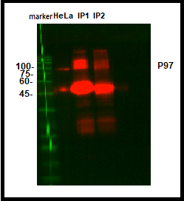
תוצאות -הימצאות מרכיבים שונים של מערכת בקרת קיפול חלבונים בתאי HeLa
שימוש באותה ממברנה לבדיקת נוכחות p97.
ניתן לראות כי קיימת נוכחות של p97 בתאים בדגימת הליזט. נראה בבירור שישנה העשרה ב- IP1 אך הסיגנל החלש ב IP2-יכול לנבוע משטיפות לא מספקות.

Slide 17
סיכום
בניסוי שביצענו למעקב אחר חלבון VCAM1 הצלחנו לראות כמה הבדלים בין הפרקציות השונות, אך לא לגמרי כפי שציפינו. ייתכן כי הטיפול עם CAM741 לא היה מספיק יעיל.
לאחר הסתכלות על הפרקציה הממברנלית עם Usp2 ראינו כי קיים הבדל ביוביקביטינציה. למרות שדווח קודם על קיום 3E בציטוזול המעורב ביוביקביטינציה של חלבונים אשר לא עברו טרנסלוקציה לER-, ייתכן כי יוביקביטינציה יכולה להיות גם אירוע ממברנלי וזאת בתלות בסובסטרט, סוג המעבר לER-, טרנסלוקציה תוך כדי תרגום או לאחריו וכו'.
על מנת להגיע למסקנות מעמיקות יותר יש לבצע שוב את הניסוי ולתת דגש על ביצוע ליזיס וטיפולים בצורה יותר טובה. שימוש בנוגדן כנגד יוביקביטין בכדי לזהות יוביקביטינציה יהיה יותר רגיש בכדי להוכיח שאכן קיים אירוע יוביקביטינציה בפרקציה הממברנלית.

Slide 18
סיכום
בניסויים שביצענו לבדיקת קיום מרכיבים שונים של מערכת בקרת קיפול החלבונים בתאים, ביצענו IP על מנת שיהיה כמות מספקת של חלבון ונוכל לזהות אותו.
ראינו זיהוי של RNF149 . ראינו קיום של Sec61 אם כי בכמות קטנה מאוד, מה שמרמז על קישור אפשרי בין RNF149 לבין Sec61.
לשיפור התוצאות ניתן לחזור על הניסוי ולבדוק זאת עם נוגדן אחר שיהיה יותר חזק וספציפי כנגדSec61 או אולי לבצע את הניסוי במהופך, כלומר IP כנגד Sec61 ובדיקת נוכחות RNF149.
לבסוף, ראינו גם נוכחות של 97p. יש לבצע ניסוי זה שוב ולהקפיד על שטיפות טובות לפני שימוש בנוגדן כנגד p97 על מנת להראות את הספציפיות של האינטראקציה בצורה טובה יותר.

